Slide 1
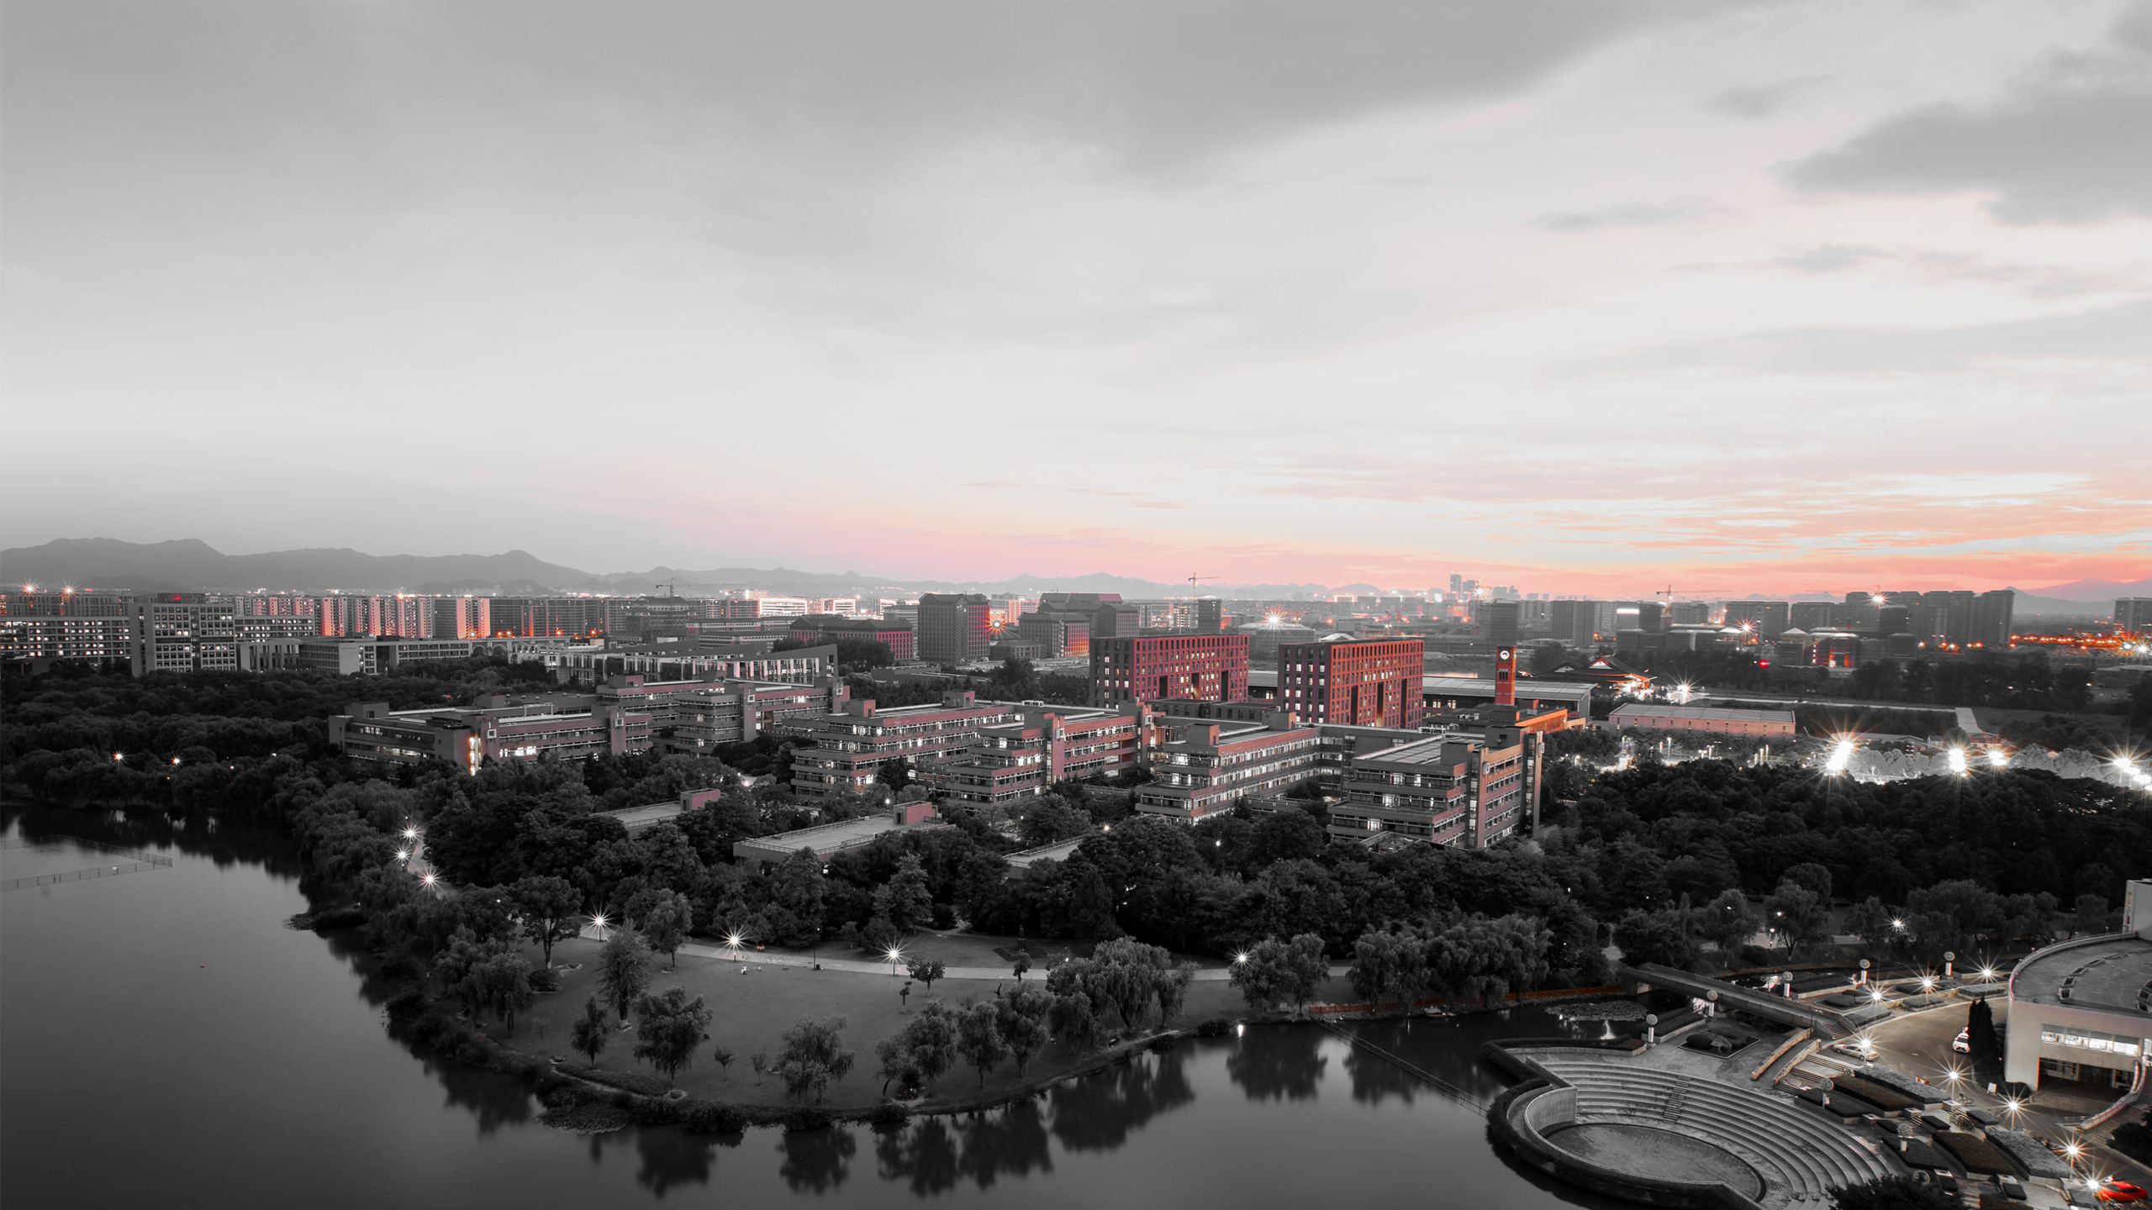

严肃活泼创新红报告模板
PowerPoint TEMPLATE from Zhejiang University

Slide 2
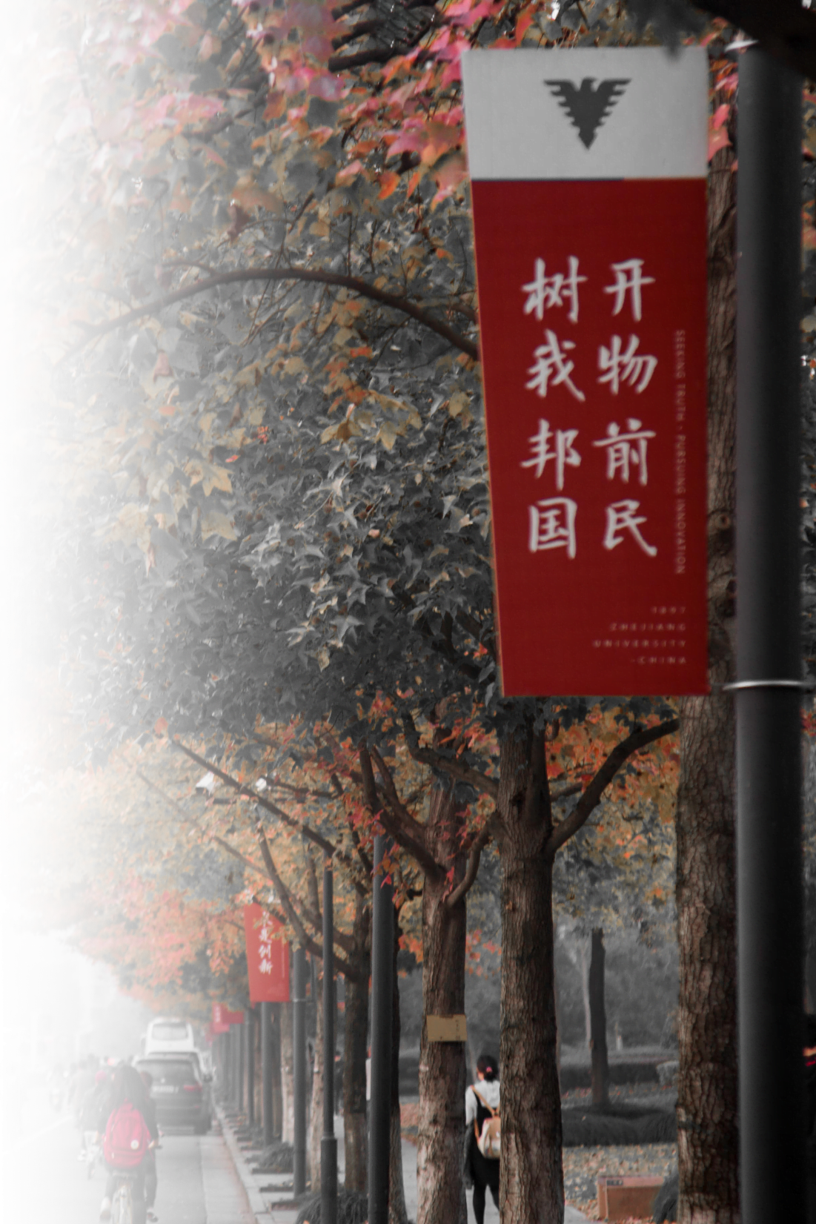

点击此处
编辑文本标题
创新红(RGB 176 31 36)——作为浙江大学视觉识别系统中的主辅助色彩标准色，是构成学校精神及品牌文化的重要因素，通过视觉传达产生强烈印象，达到色彩在视觉传达中的识别作用。
创新红来源于中国红，提炼自浙江大学各校区建筑主色调，取红色所蕴含的积极进取、求新向上之义，与开物前民、树我邦国的浙大精神相契合。

Slide 3
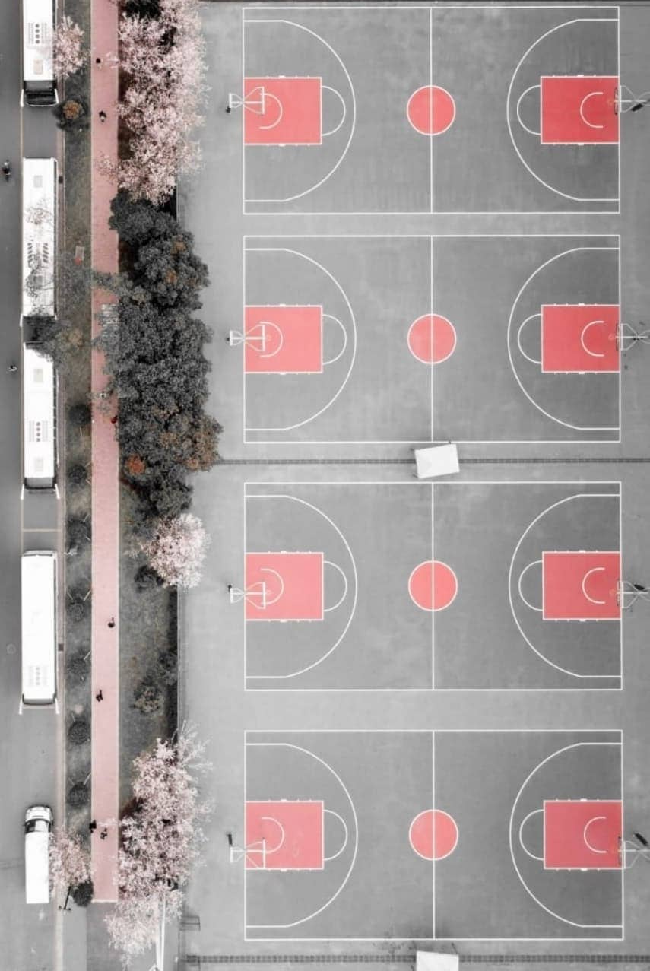
PART 01
大不自多 海纳江河
PART 02
惟学无际 际于天地
PART 03
形上谓道 形下谓器
PART 04
礼主别异 乐主和同
PART 05
知其不二 尔听斯聪

Slide 4
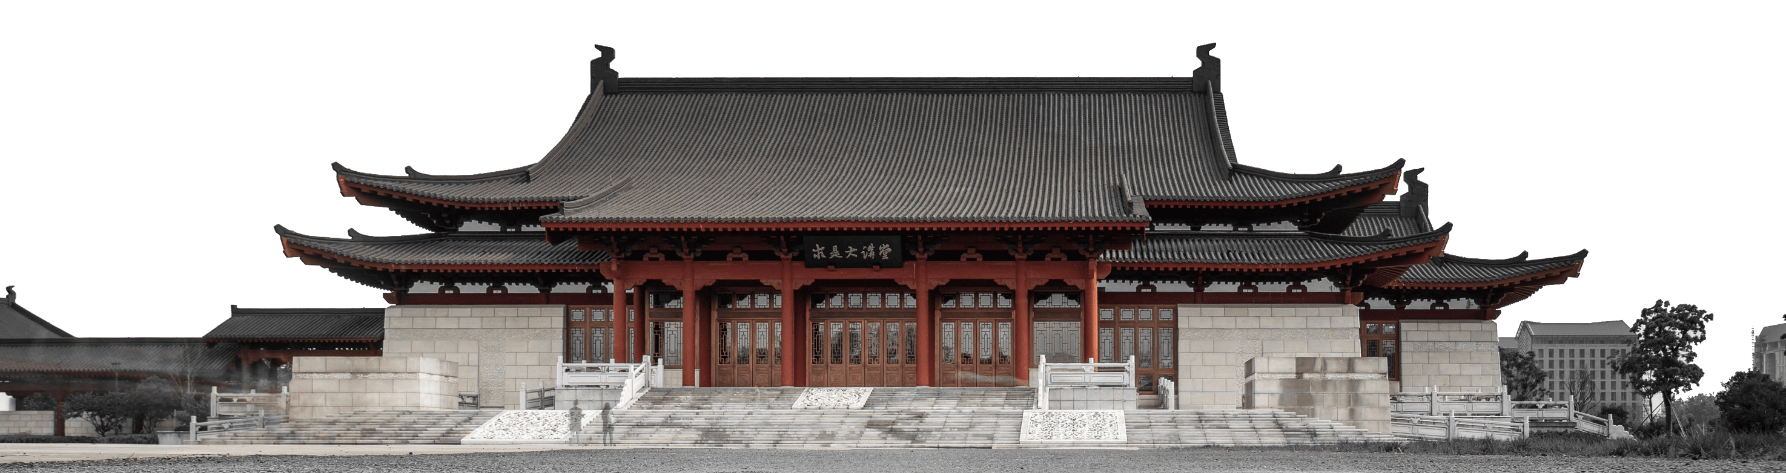
01
大不自多 海纳江河
请编辑分节标题名与标题注释

Slide 5

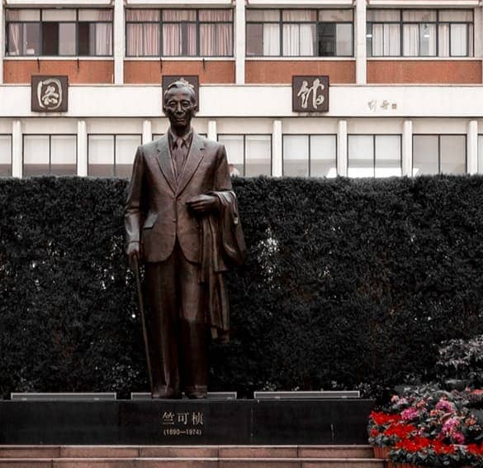
请编辑人物信息
“诸位在校，有两个问题应该自己问问
第一，到浙大来做什么？
第二，将来毕业后做什么样的人？”
竺可桢精神分开来说，就是：
公忠坚毅，天下己任的爱国精神；只问是非，不计利害的科学精神；
大不自多，海纳江河的开放精神；自强不息、永不气馁的奋斗精神。

Slide 6
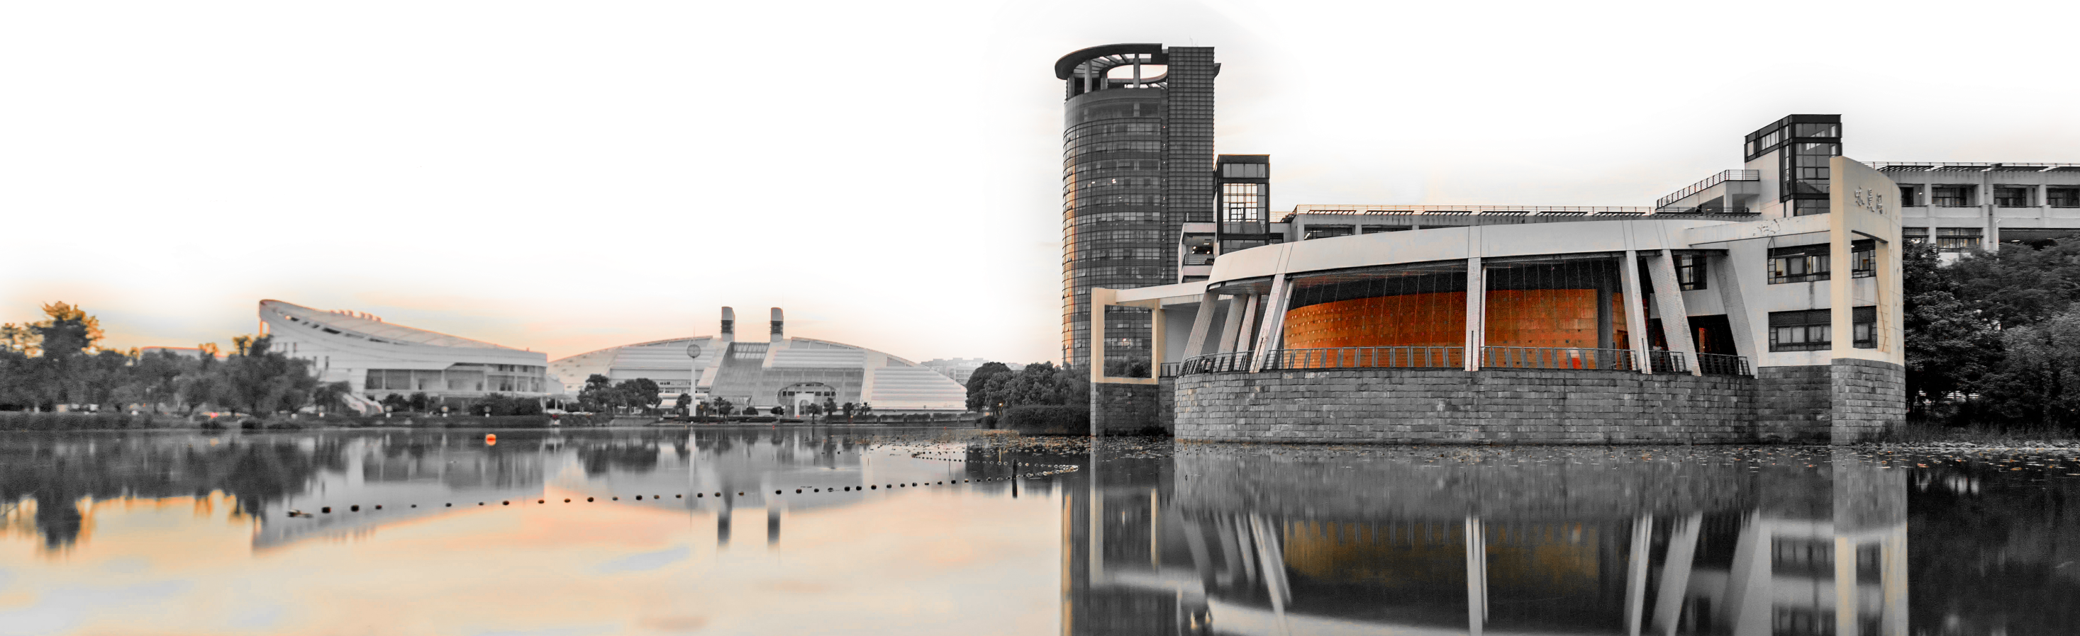
02
惟学无际 际于天地
请编辑分节标题名与标题注释

Slide 7
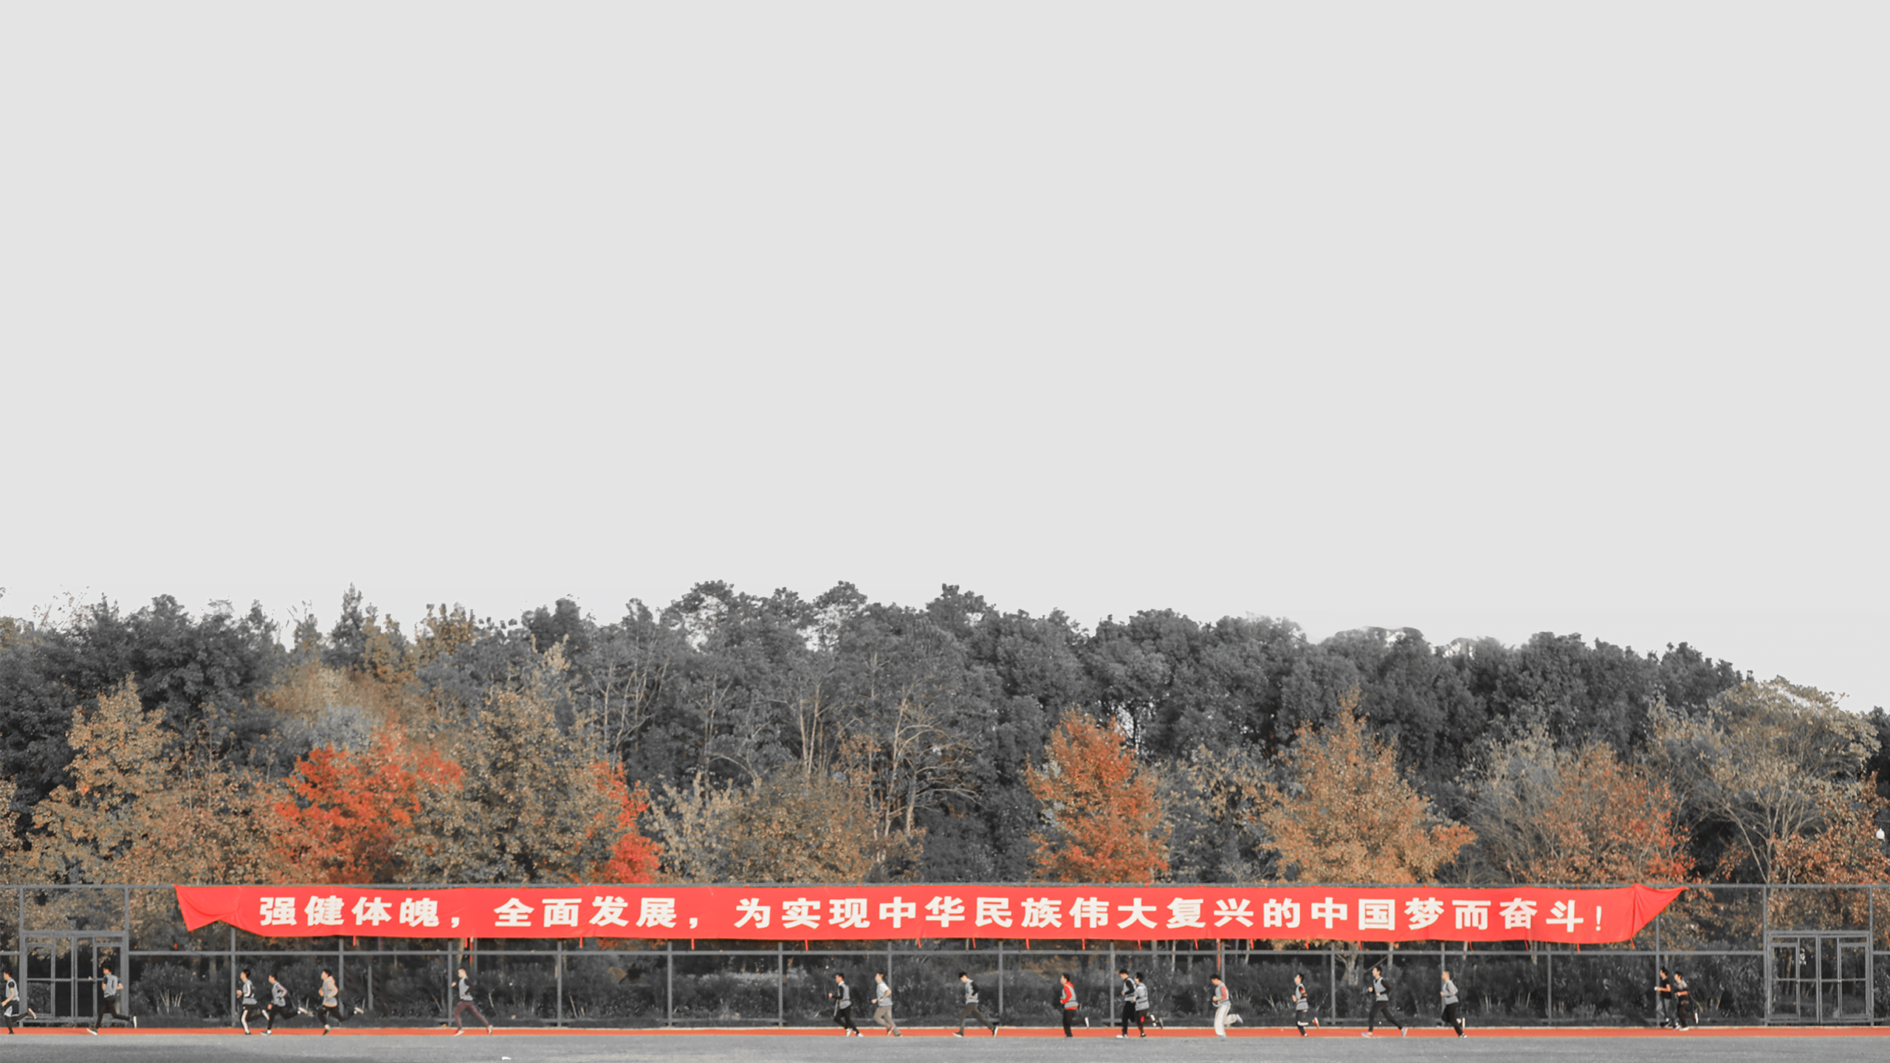


April
请编辑日程
MON. | TUE. | WED. | THU. | FRI. | SAT. | SUN.
1 | 2 | 3 | 4 | 5 | 6 | 7
8 | 9 | 10 | 11 | 12 | 13 | 14
15 | 16 | 17 | 18 | 19 | 20 | 21
22 | 23 | 24 | 25 | 26 | 27 | 28
29 | 30
清明，前往万松书院，祭扫于子三烈士墓，缅怀革命先烈，弘扬求是精神。
于子三，受浙大“求是”学风熏陶和革命思想启迪，毅然投身学生爱国民主运动，在“反内战、反饥饿、反迫害”的爱国民主运动中，被国民党特务杀害。

Slide 8

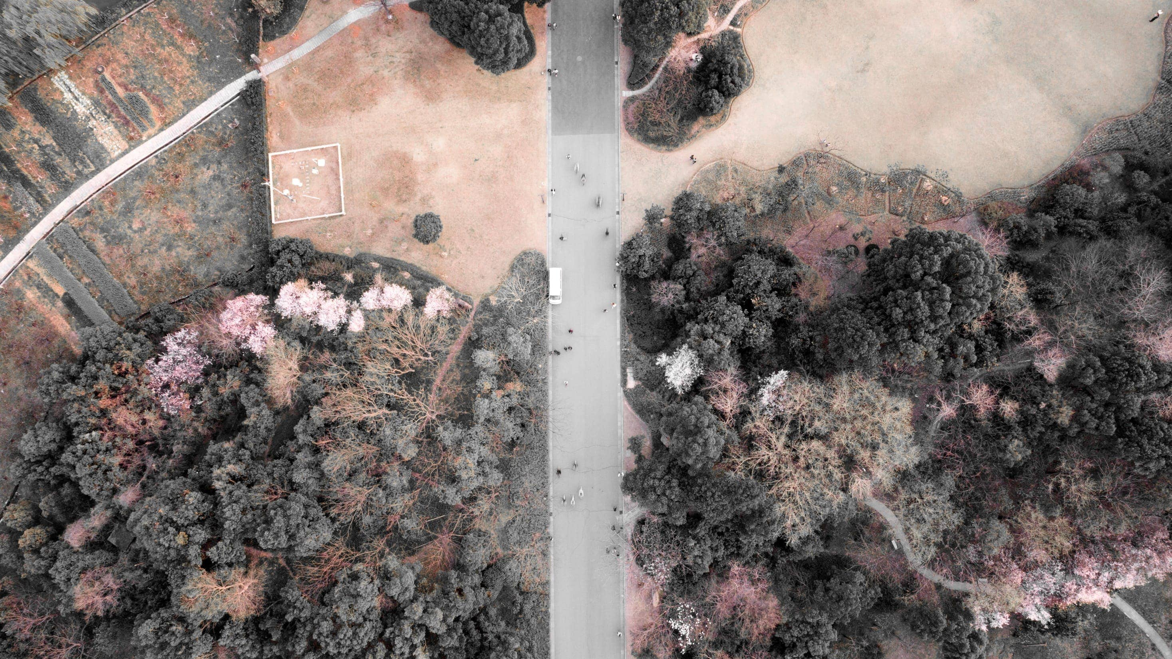
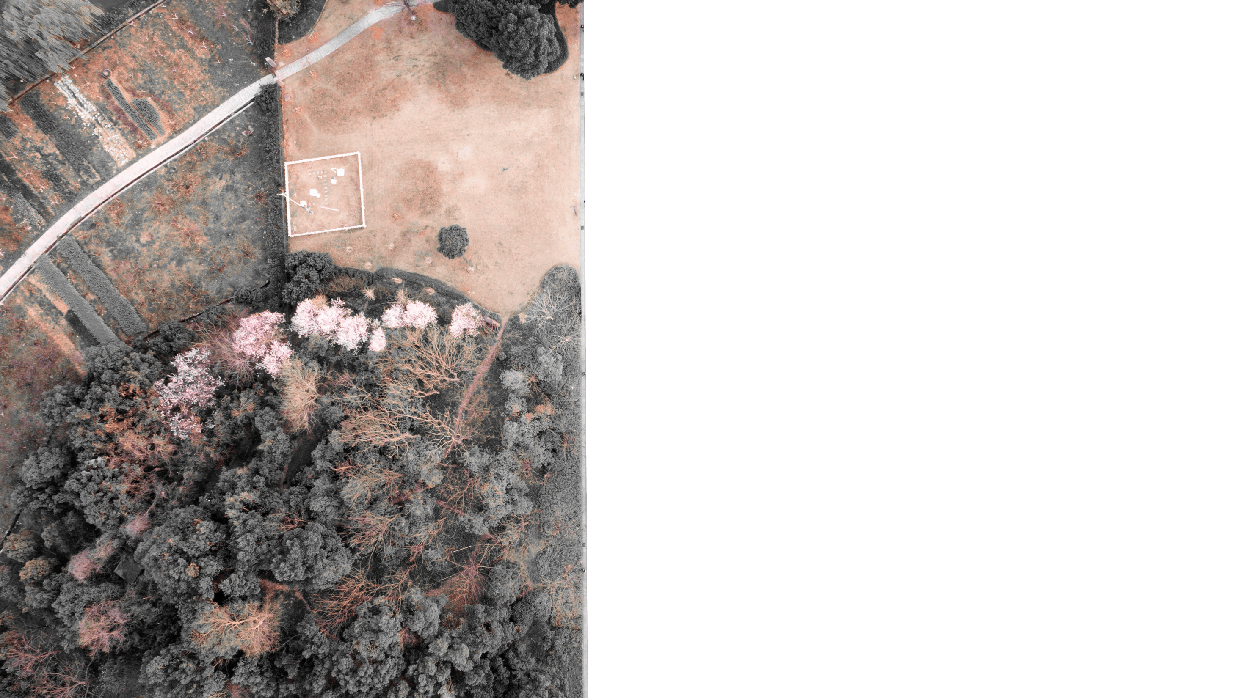

请在灰色区域内编辑文字
此文本框无需删除 预览时自动消失
请编辑小标题
紫金港校区毗邻著名的西溪风景区，是一座现代化、园林化、生态化的大学校园。
请编辑小标题
玉泉校区位于西湖西北角，紧邻杭州植物园。校区开建于1953年，历史气息浓厚。
请编辑小标题
西溪校区位于杭州西北部，天目山路，地处杭州高新技术开发区，是原杭州大学所在地。
请编辑小标题
之江校区整个校园沿着钱塘江边的之江路依山而建，被称为杭州最美的大学校园。
请编辑小标题
华家池校区原为浙江农业大学所在地，校区综合办学条件优良，基本设施齐全。

Slide 9





请编辑标题
浙大精神内涵——海纳江河 启真厚德 开物前民 树我邦国
请编辑小标题
请编辑小标题
启真厚德：指探索真理，尊重规律，做到“真”与“善”的统一，也即至真、至善、至美，体现合规律性和合目的性的统一的理念。
海纳江河：指为人做事均要有像大海容纳百川那样宽广的视野、胸怀和格局。
请编辑小标题
请编辑小标题
开物前民：指接触实际，勇于实践，引导、启发民众，继往开来。
树我邦国：指为国家的繁荣昌盛作出贡献，要有“家国”的鲜明意识和崇高情怀。

Slide 10
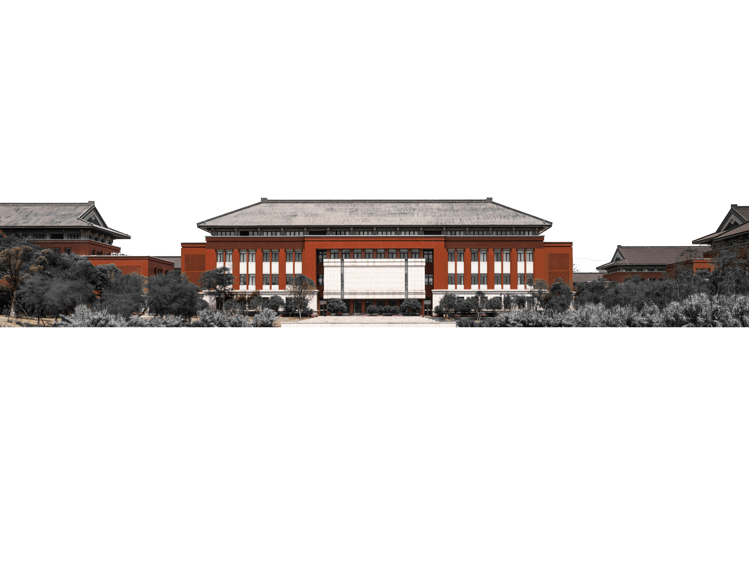
03
形上谓道 形下谓器
请编辑分节标题名与标题注释

Slide 11

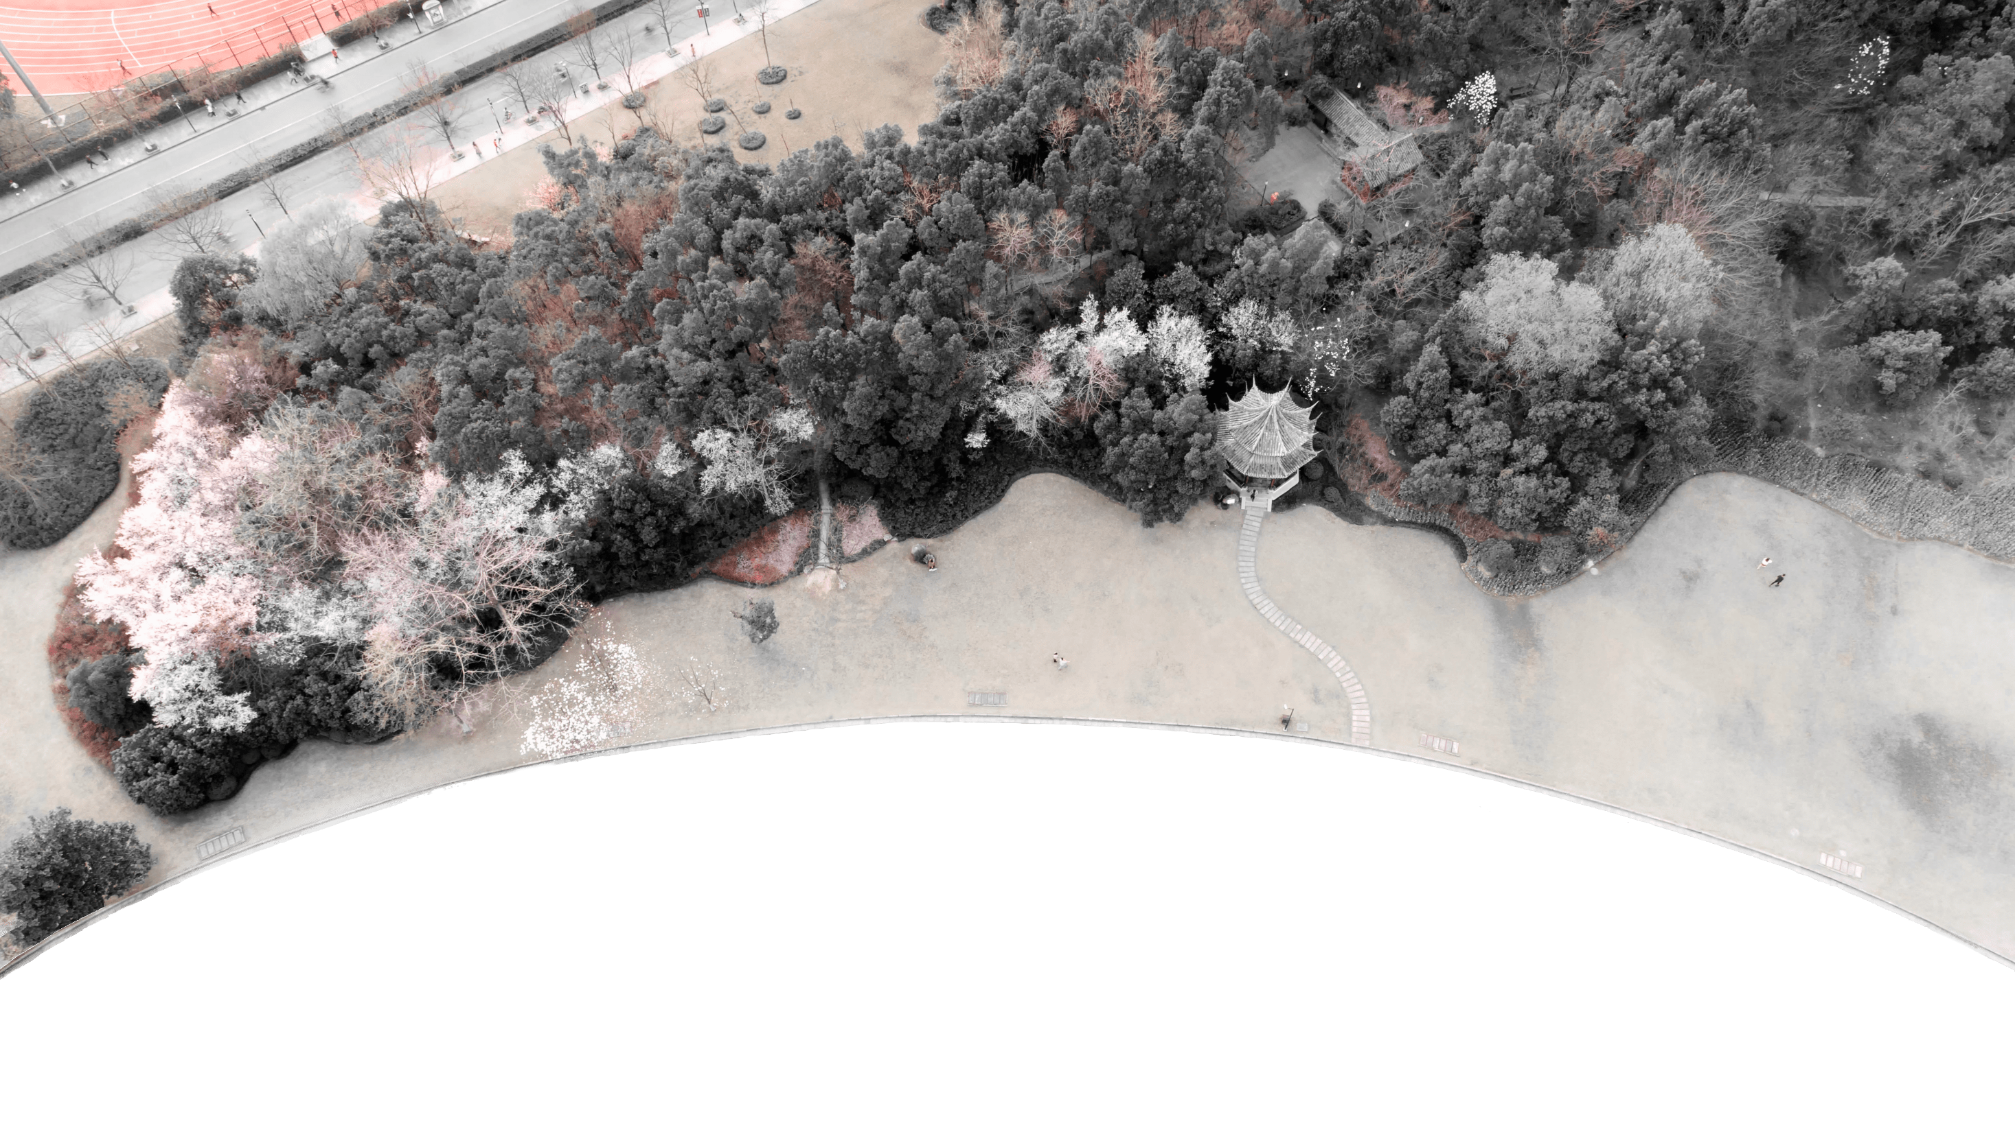
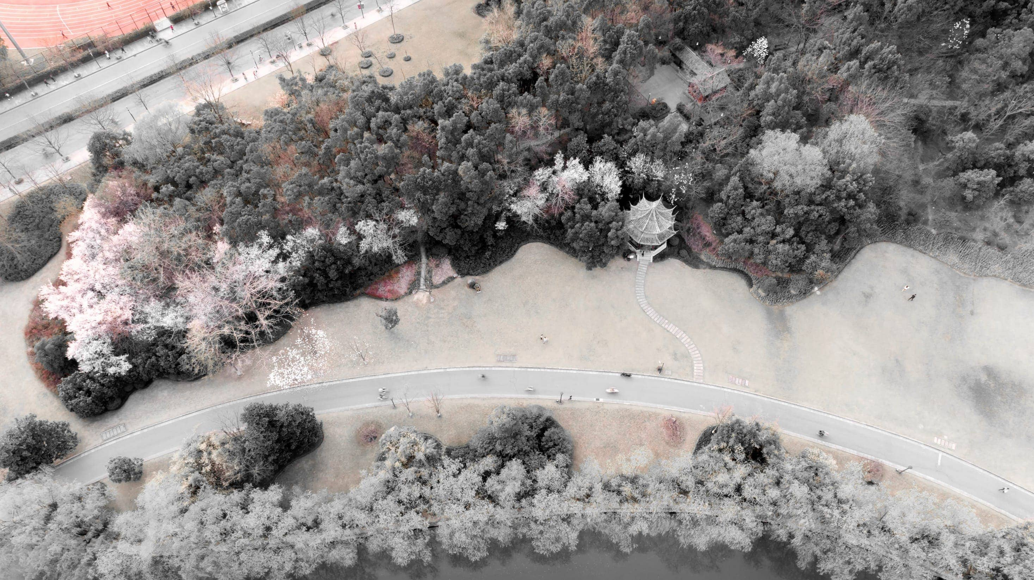
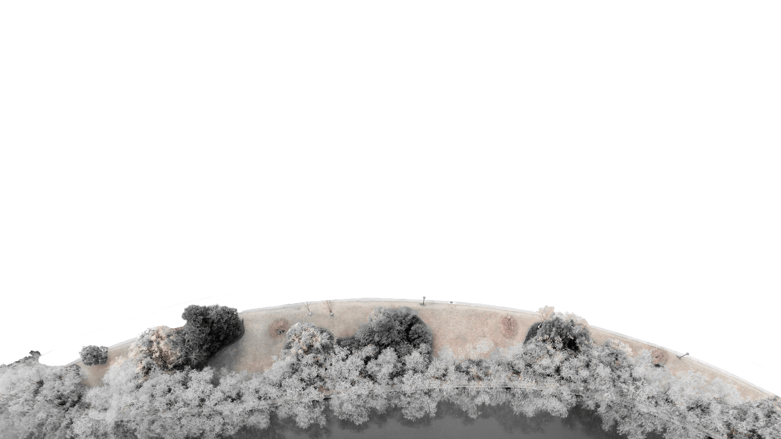
1901年11月，改求是书院为求是大学堂。
1927年，国民政府在浙江高等学校校址成立国立第三中山大学
请编辑小标题
请编辑小标题
03
请编辑小标题
02
04
1912年，北洋政府将浙江高等学堂更名为浙江高等学校。
请编辑小标题
05
01
请编辑小标题
请在灰色区域内编辑文字
此文本框无需删除 预览时自动消失
浙江大学的渊源—— 求是书院创建于1897年。
1928年4月，
改称“中华民国大学院浙江大学” 。同年定名为“国立浙江大学”。

Slide 12

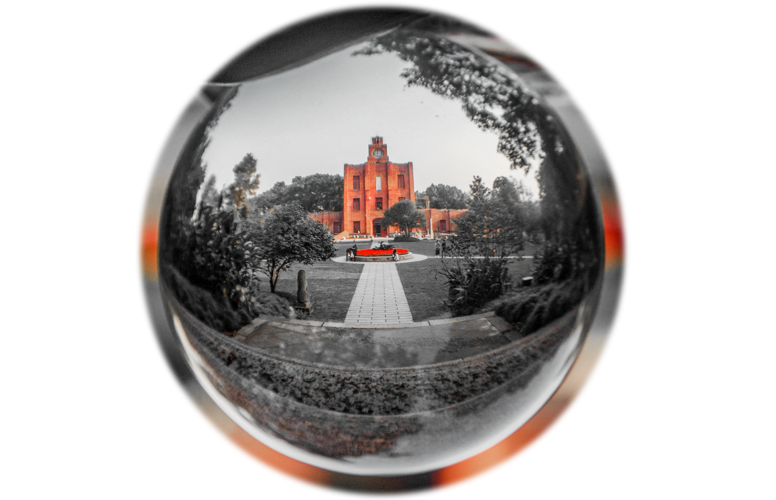
请点击百分比饼图
以编辑图表
浙江大学学生分秋、冬、春、夏四个学期上课，每学期长度为9周，并设三个长短不等的假期。此举旨在改变高校以往学期长、假期也长，课程设置不灵活，教学与科研及国际学术交流矛盾突出等问题。因为与国外许多大学的学期设置接轨，实行“四学期制”也将为更多国内外高水平教授来浙江大学讲课创造条件。

Slide 13
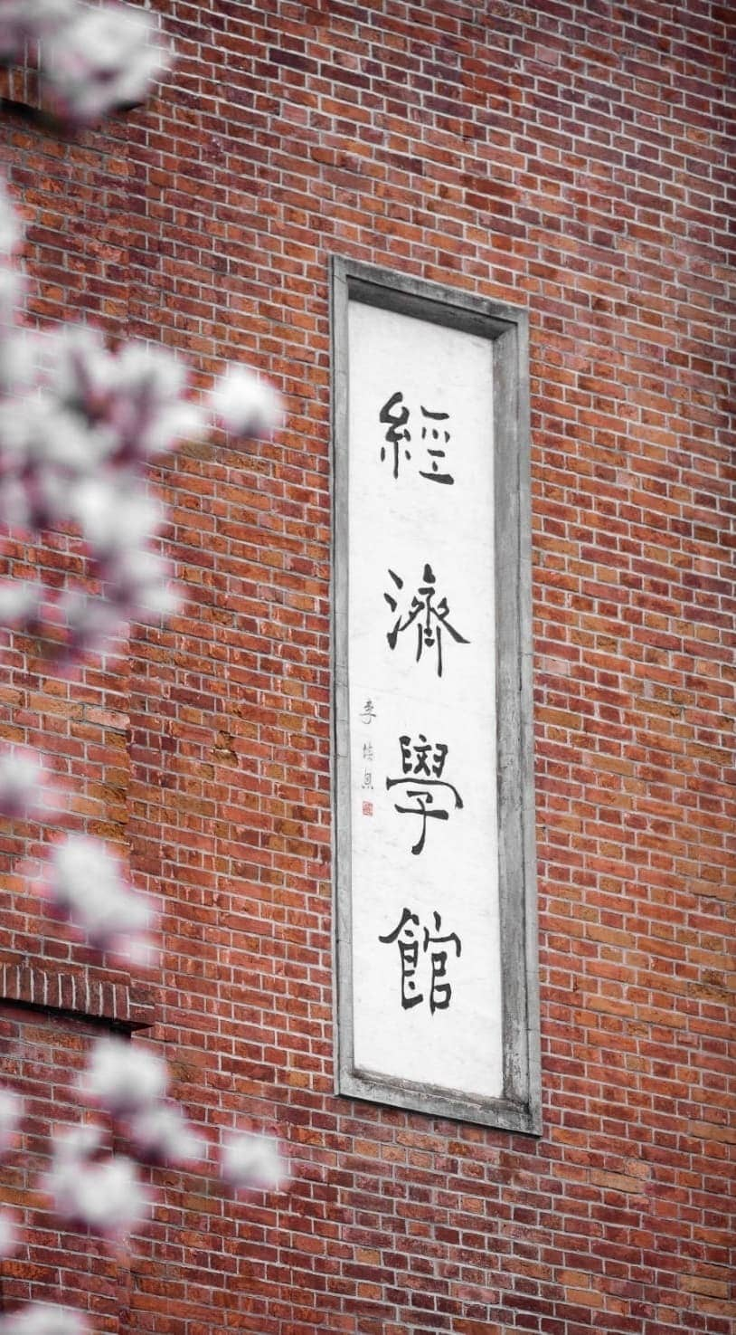
编辑图表
请点击横向条形图

Slide 14
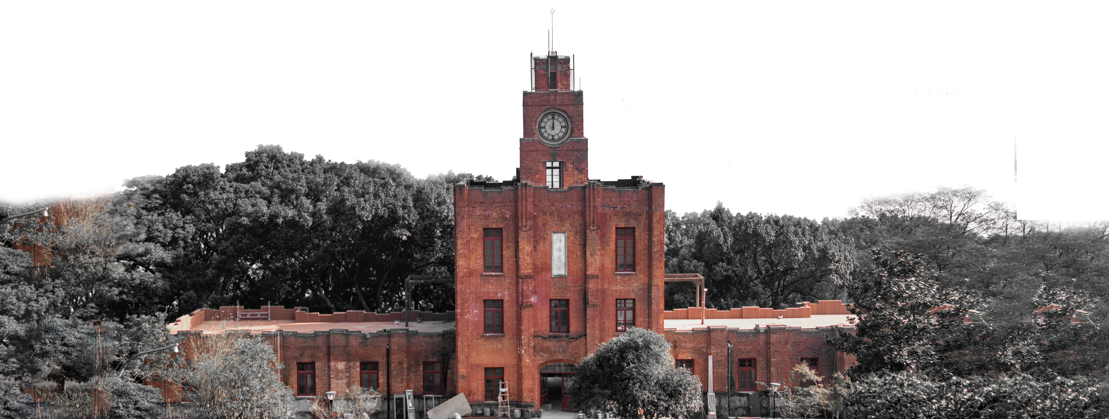
04
礼主别异 乐主和同
请编辑分节标题名与标题注释

Slide 15
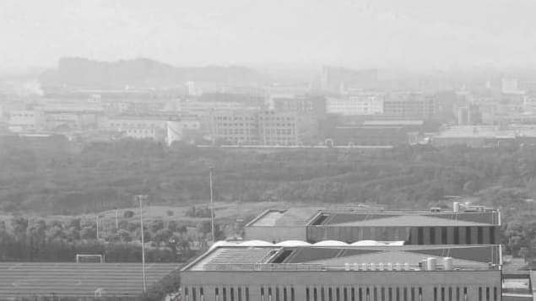
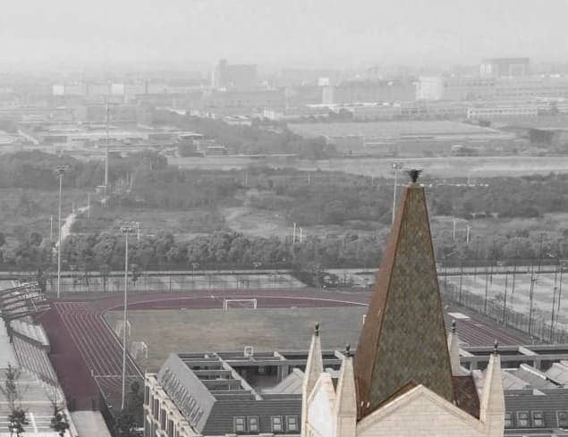
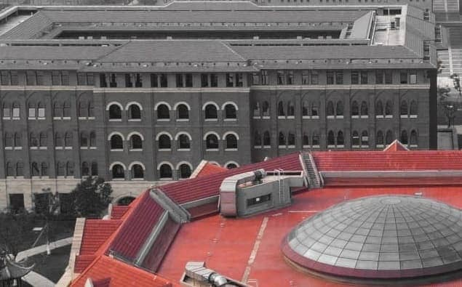
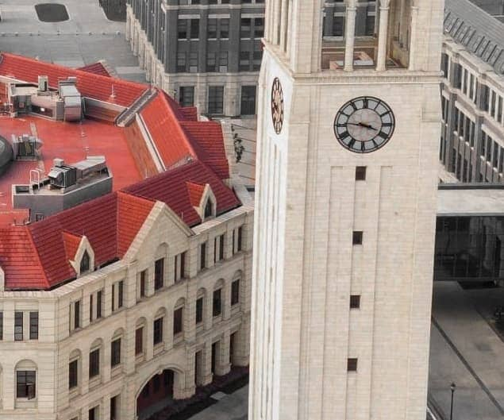
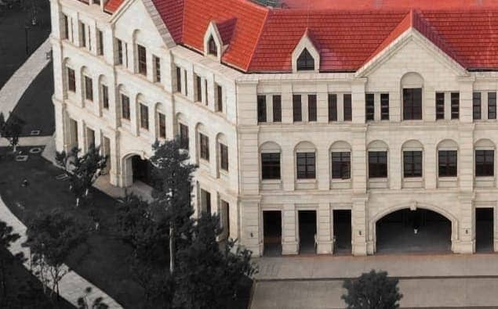
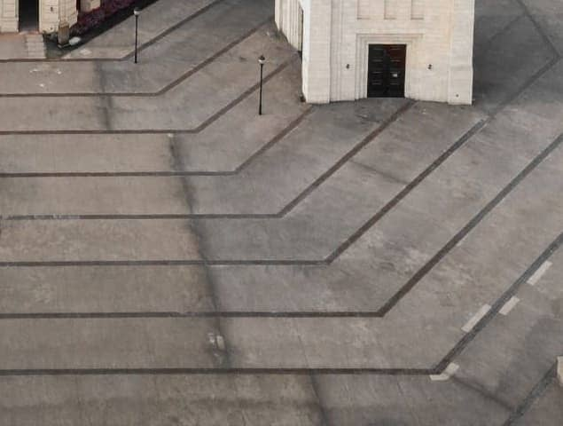

点击此处
编辑文本标题
浙江大学国际联合学院（海宁国际校区）坚持“以我为主、一对多、高水平”的办学理念，致力于与国际综合排名或单一学科排名居于前列的世界著名大学或一流学科开展合作，设立若干中外合作办学机构、交叉研究中心和成果转化机构。

Slide 16

请编辑工作计划
请编辑小标题
浙江大学确立了建设世界一流大学的“三步走”目标
第一步到2020年，进入世界一流大学行列
请编辑小标题
浙江大学确立了建设世界一流大学的“三步走”目标
第二步到2035年，稳居世界一流大学行列
请编辑小标题
浙江大学确立了建设世界一流大学的“三步走”目标
第三步到2050年，位居世界一流大学前列

Slide 17
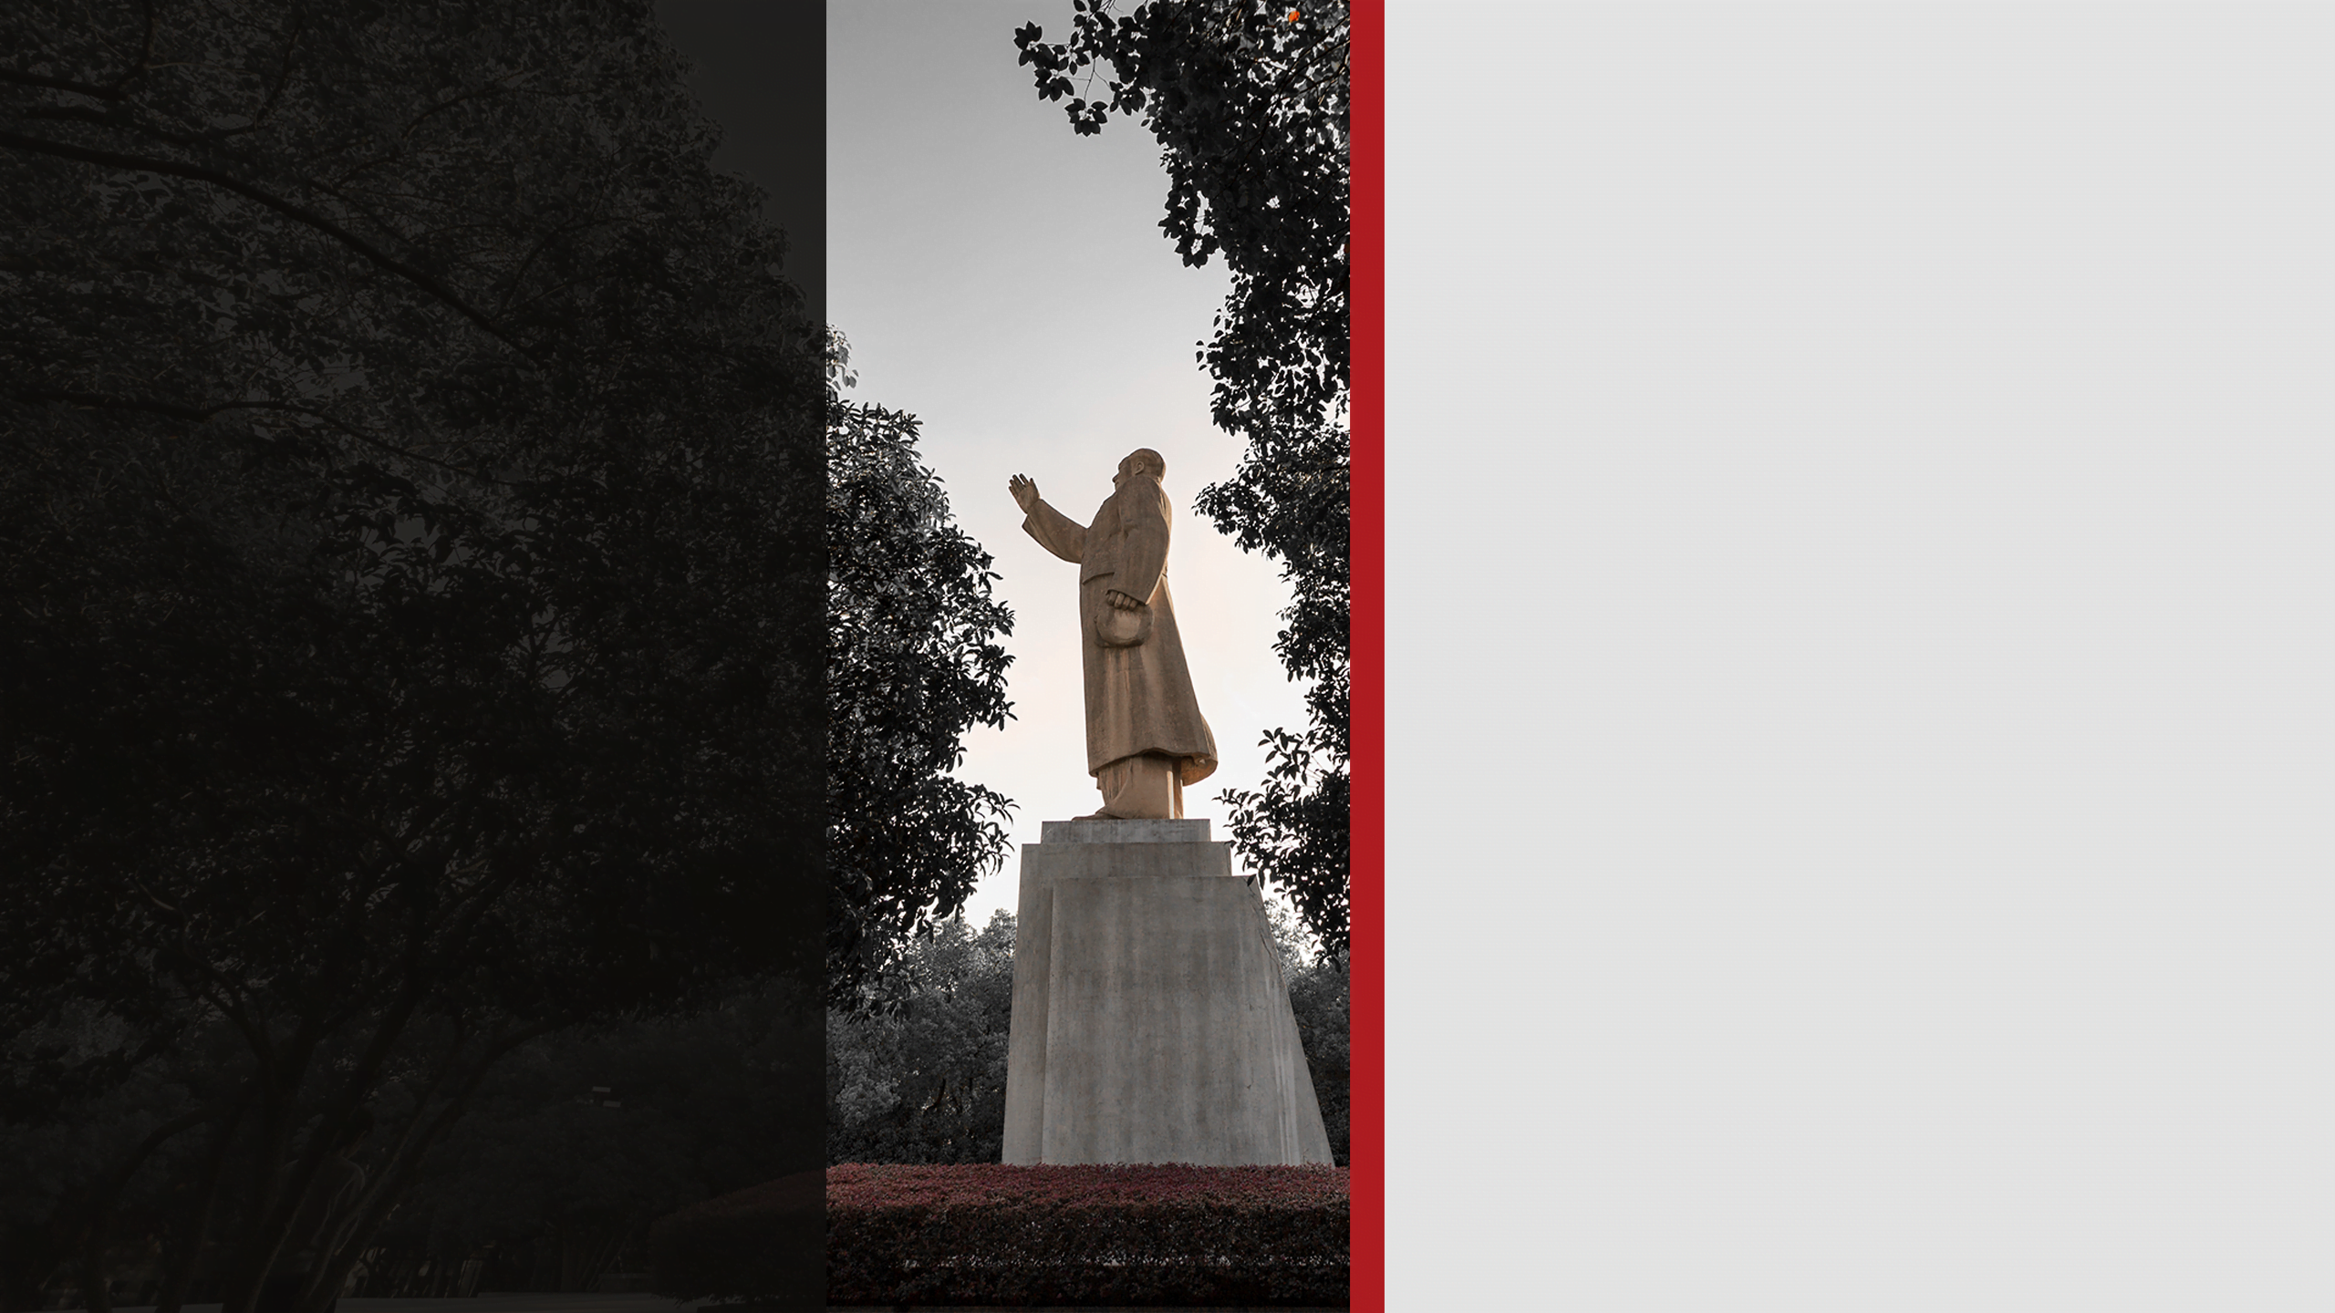
点击此处编辑文本标题
丹青学园秉承浙江大学“求是创新”校训，营造“自信、负责、大气、有为”的丹青氛围。
请编辑文本
ZEDONG MAO
点击此处编辑文本标题
浙江大学玉泉校区内毛主席塑像，是文革时期建造。经过40多年风雨，这座毛主席塑像被完好地保留了下来。
蓝田学园在学校本科生院和求是学院的领导下，全面贯彻“以人为本，求是创新，整合培养，追求卓越”的教育理念。
点击此处编辑文本标题
云峰学园本着“一切为了学生”的教育原则，全面落实“以人为本、积极向上、丰富多彩”的目标。

Slide 18
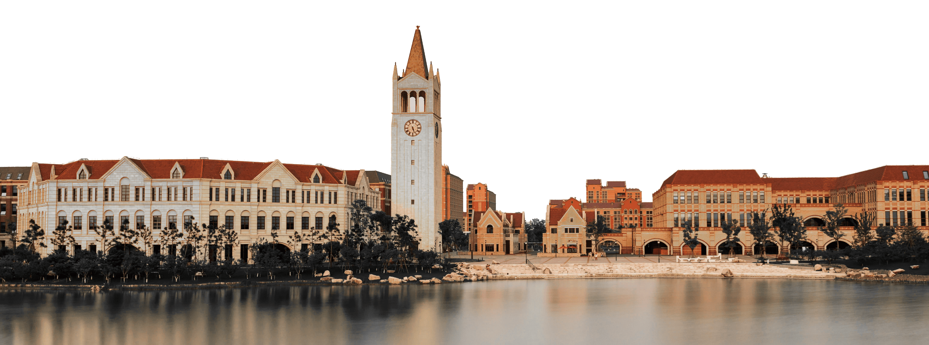
05
知其不二 尔听斯聪
请编辑分节标题名与标题注释

Slide 19


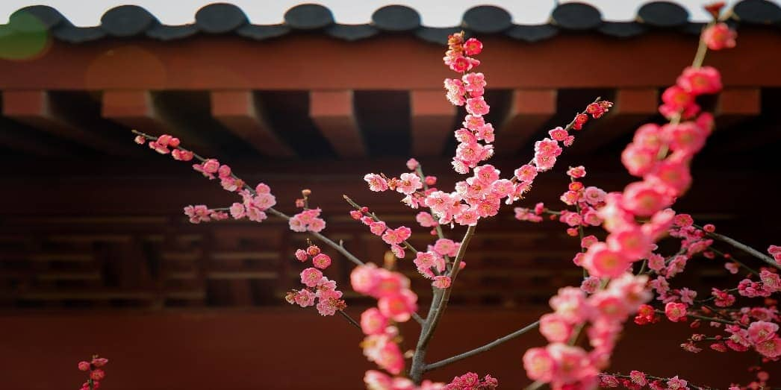


THE SPRING IN ZJU
请编辑图集名

Slide 20
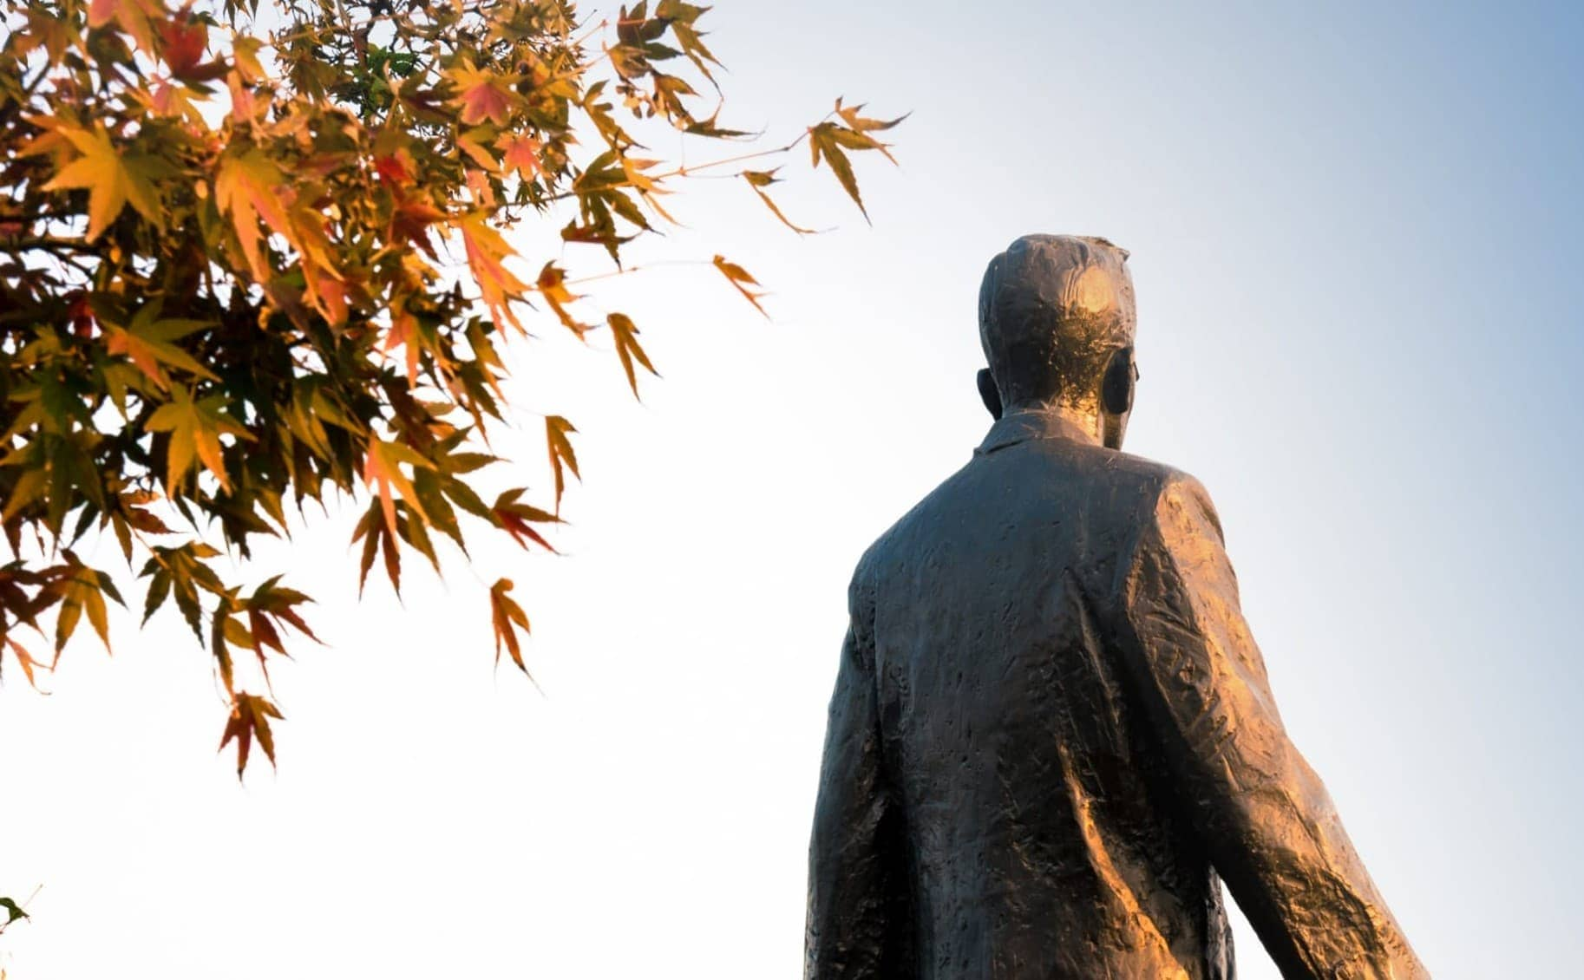
谢谢观看
THANKS FOR
WATCHING

Slide 21
本模板所使用的图片
均已经过浙江大学微讯社授权
中文字体：微软雅黑
英文字体：Microsoft JhengHei UI
字体未经授权不可商用

Slide 22


孔奕文
浙江大学

Slide 24


